Slide 1
Wykrywanie newralgicznych fragmentów sieci drogowej w oparciu o miary centralności grafu
Albert Leśniak

Slide 2
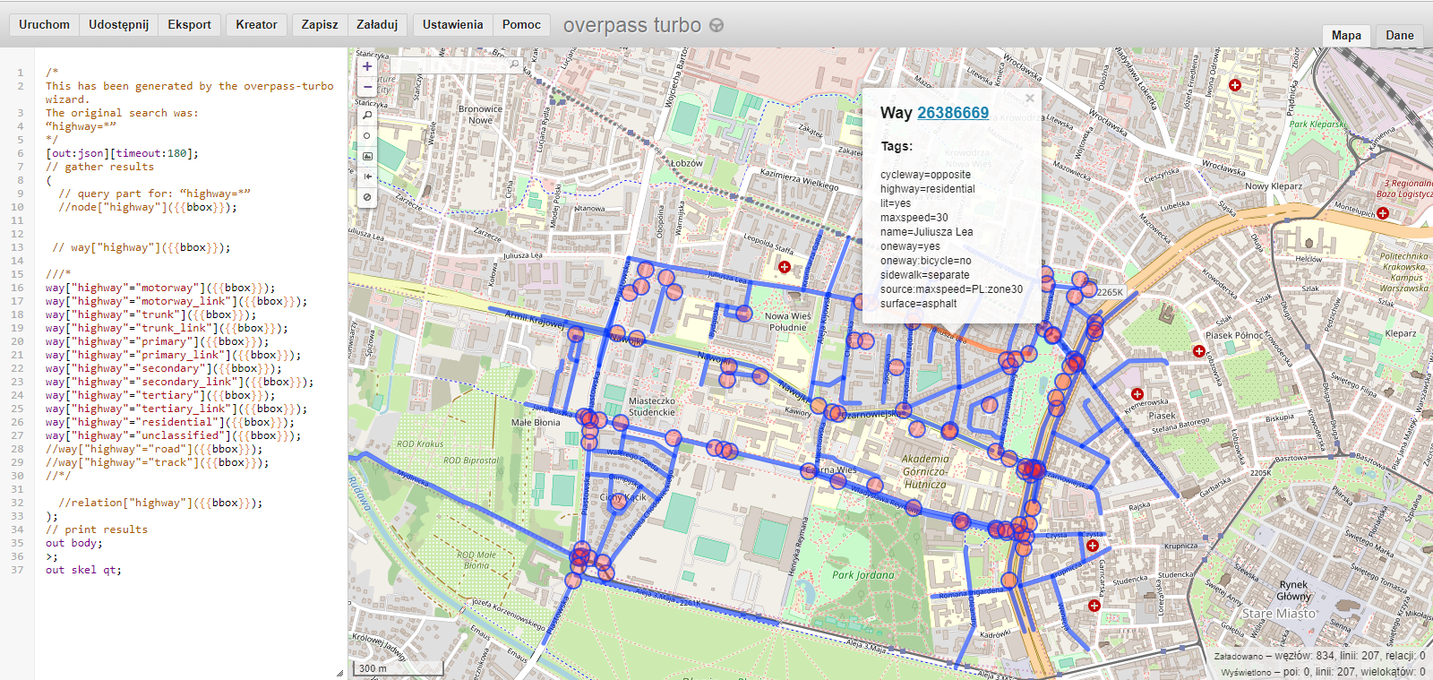
Pobieranie danych
Dane źródłowe map do działania programu są dostępne są do pobrania na stronie overpass turbo po uprzednim wskazaniu obszaru

Slide 3
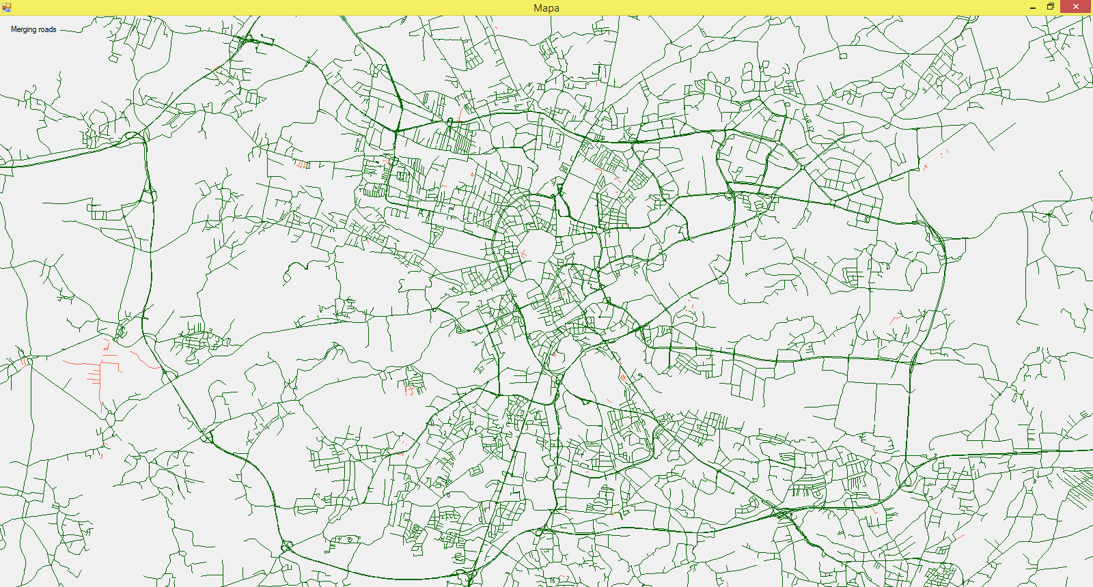
Prezentacja mapy w programie

Slide 4
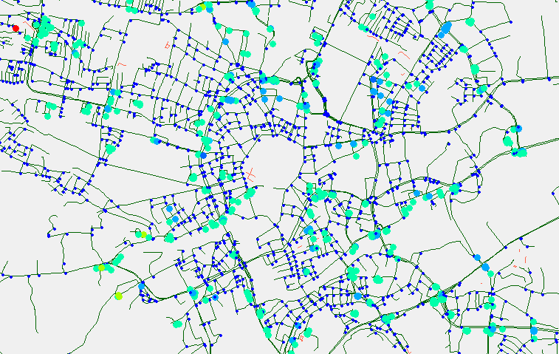

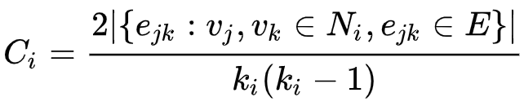
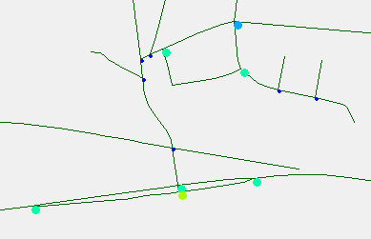
Local Clustering Coefficient
Przedstawiona miara centralności grafu obejmuje tylko najbliższe wierzchołki, przez co trudno jest je wykorzystać do wykrycia intensywności ruchu

Slide 5
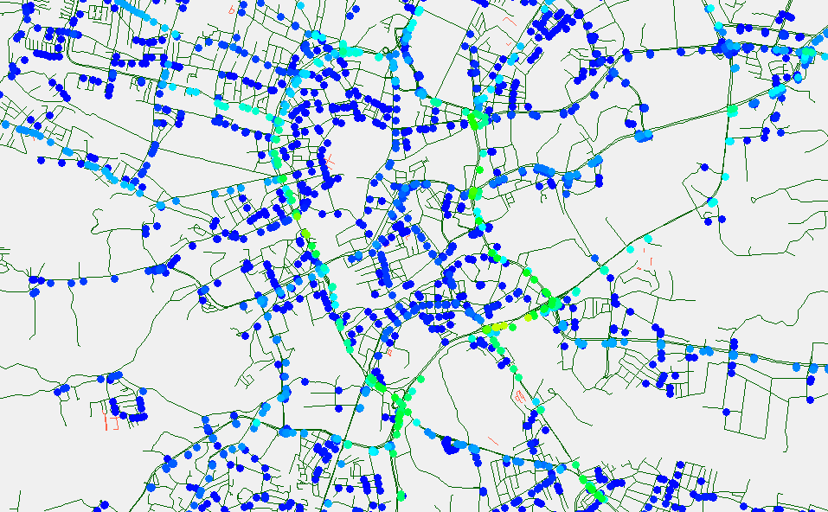
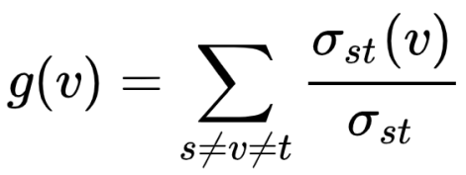
Betweenness centrality
Ta miara centralności potrafi dobrze wskazać, które fragmenty drogi mają większe znaczenie w komunikacji

Slide 6
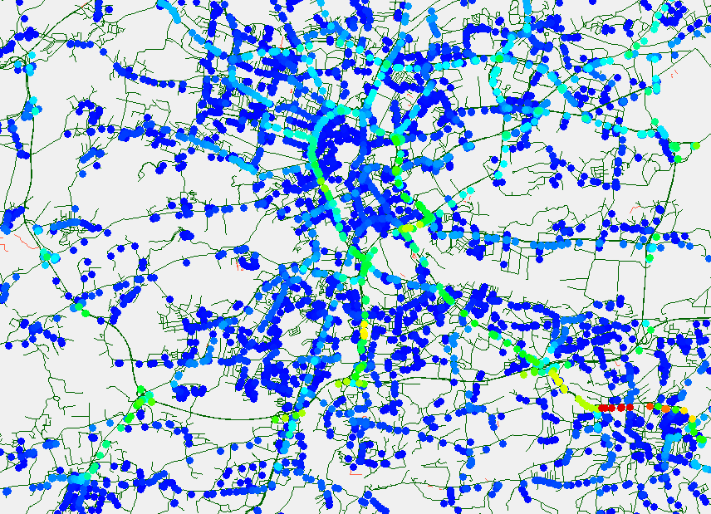
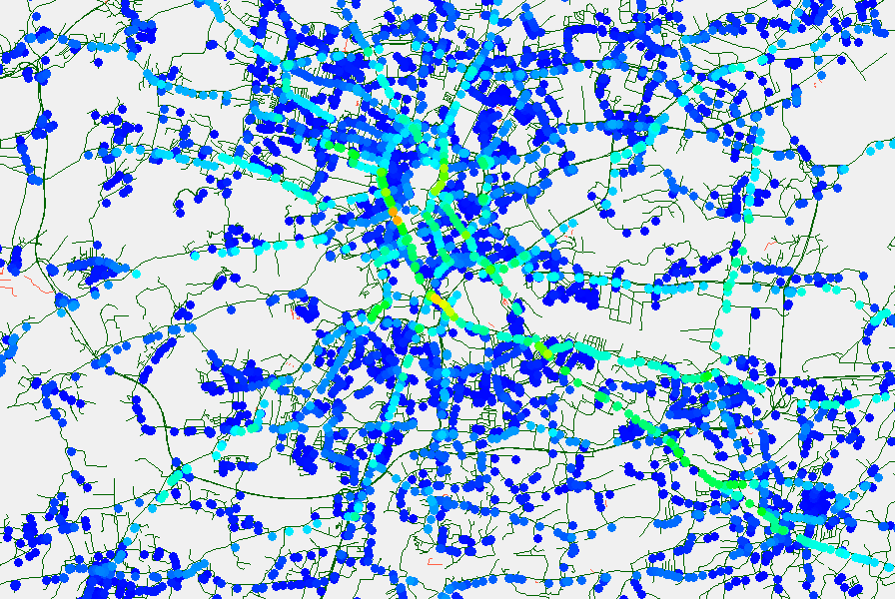
Miara: odległość
Miara: czas przejazdu
Zmiana miary na wykorzystanie czasu przejazdu potrafi lepiej przedstawić rangę danej drogi (zmiany widoczne głównie na węzłach autostrady i głównych drogach)

Slide 7
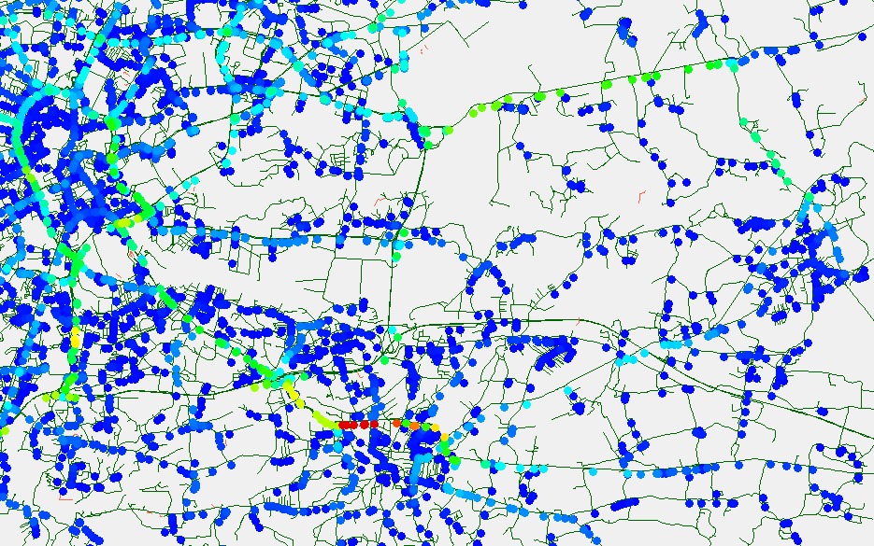
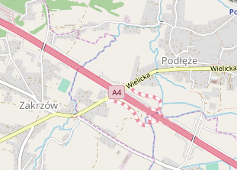
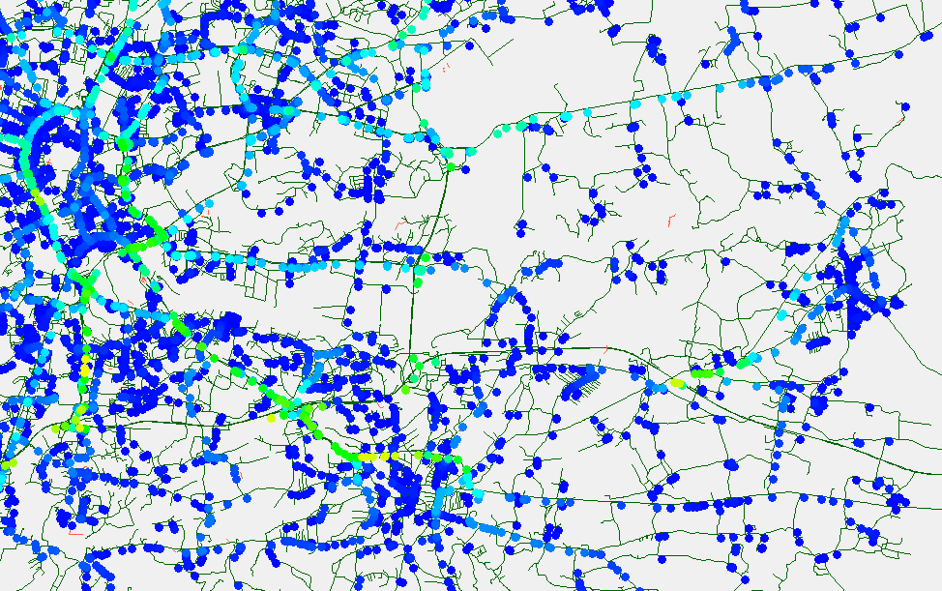
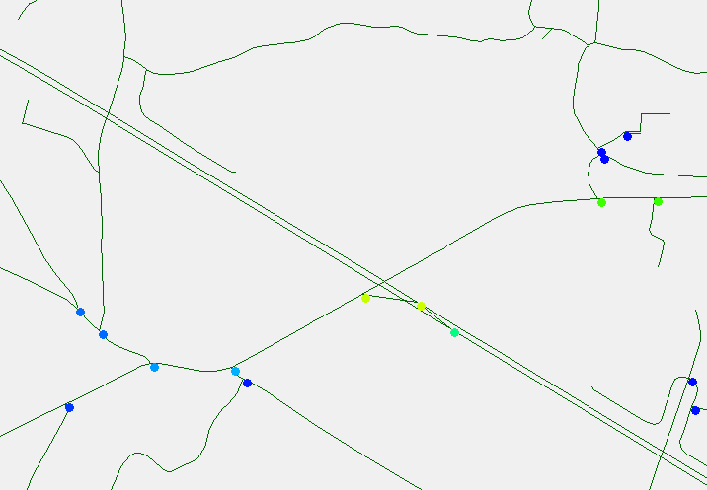
Dodanie powstającego węzła w Zakrzowie pozytywnie wpłynęło na ruch w Wieliczce

Slide 8
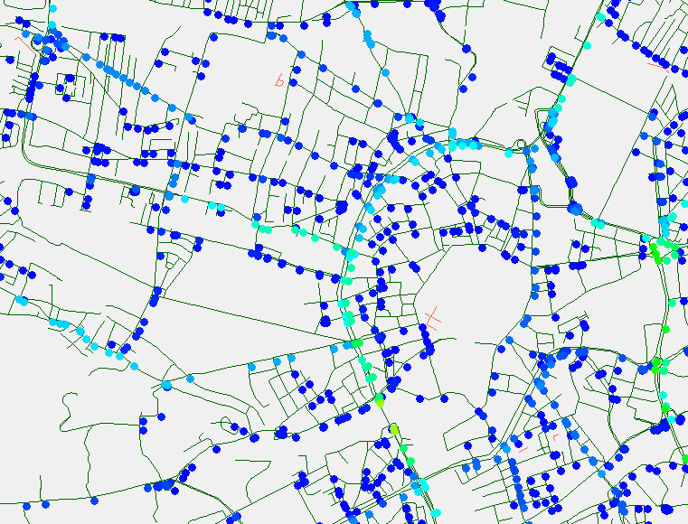
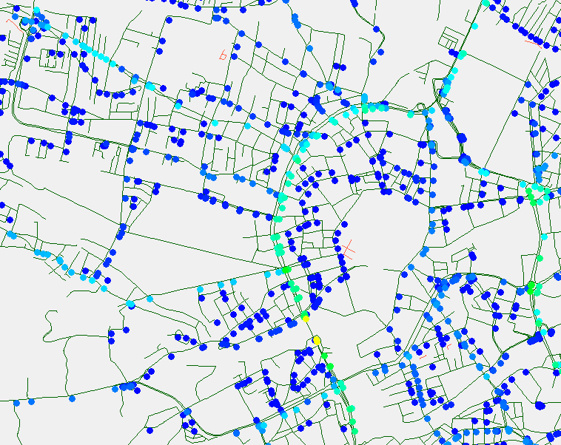
Dodanie obecnie remontowanej ul. Królewskiej pozwoliło zmniejszyć ruch na ul. Czarnowiejskiej

Slide 9
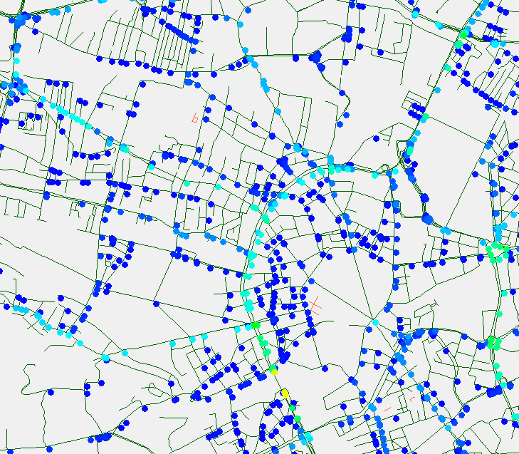
Jednak nie wszystkie zmiany dają widoczny rezultat

Slide 10
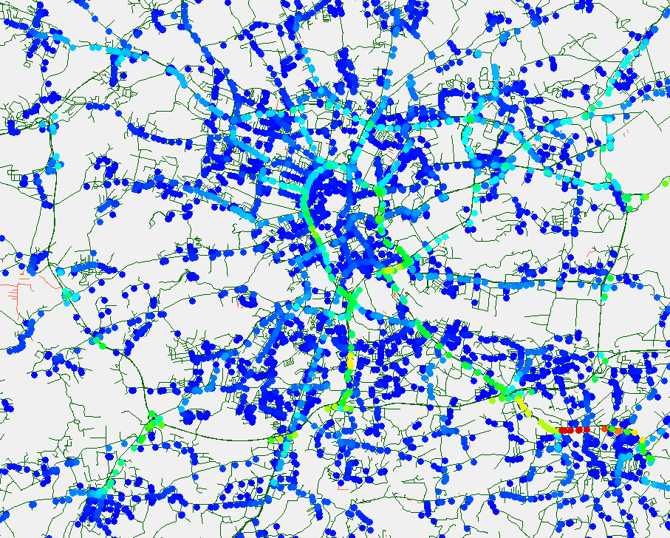
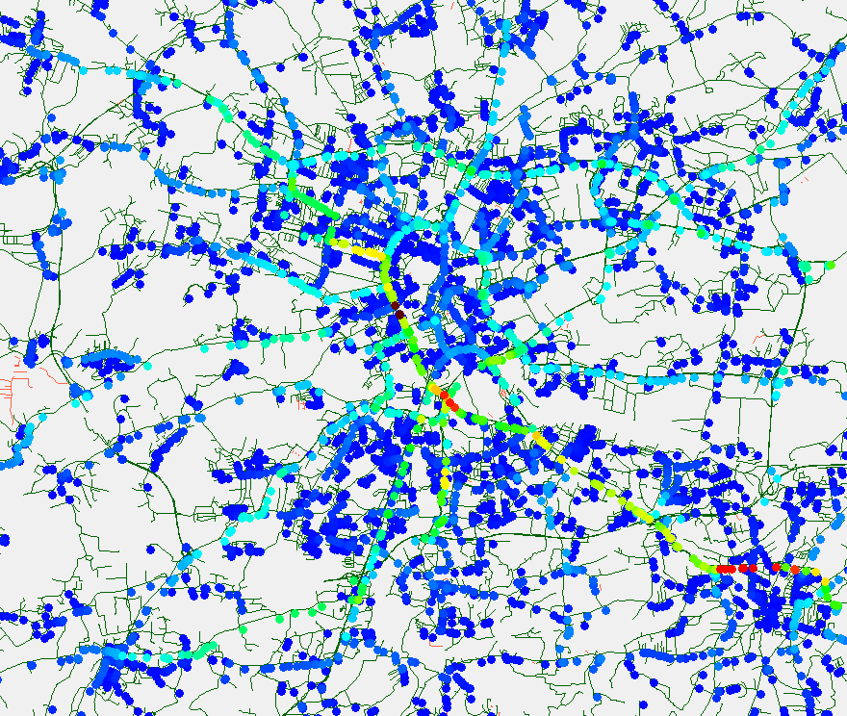
Zlikwidowanie fragmentów autostrady zwiększył ruch przez miasto

Slide 11
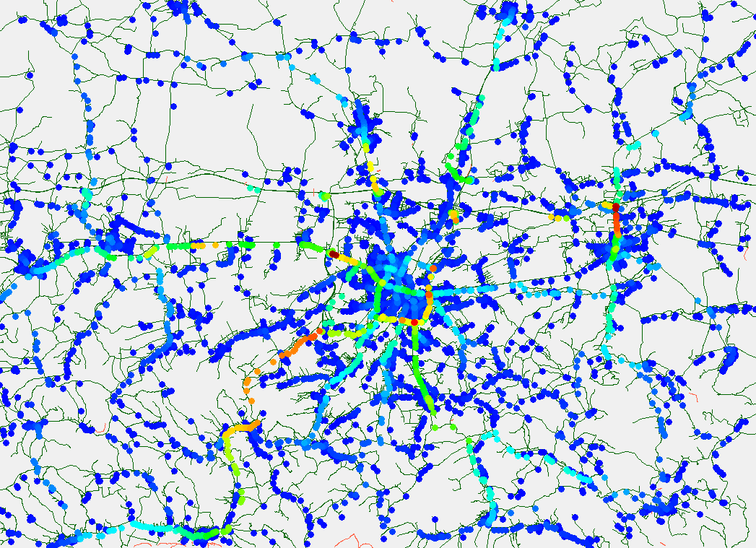
Rzeszów

Slide 12
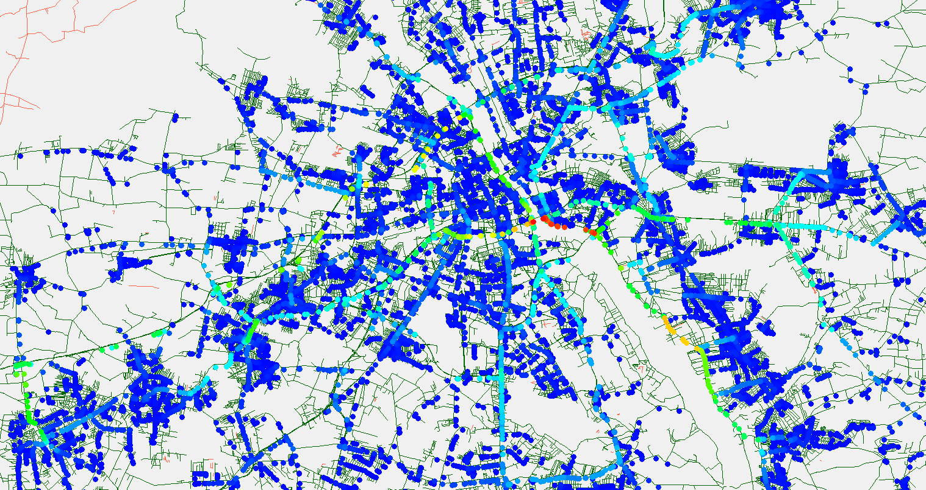
Warszawa

Slide 13
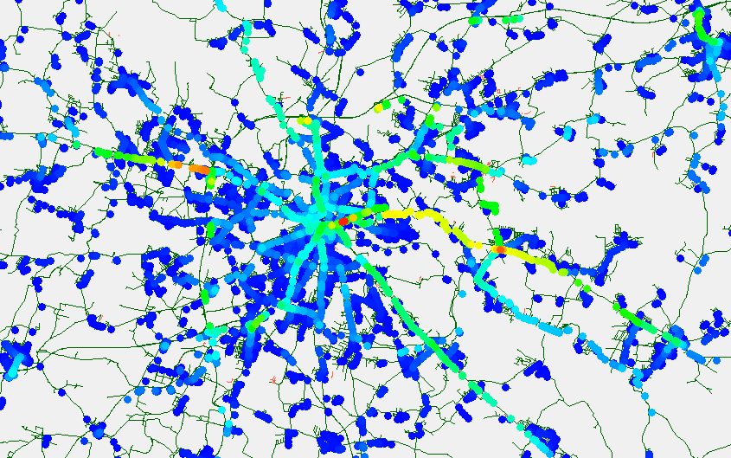
Wrocław

Slide 14
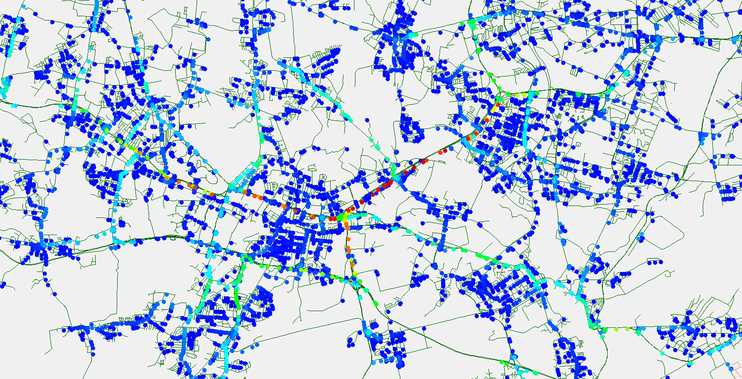
Katowice

Slide 15
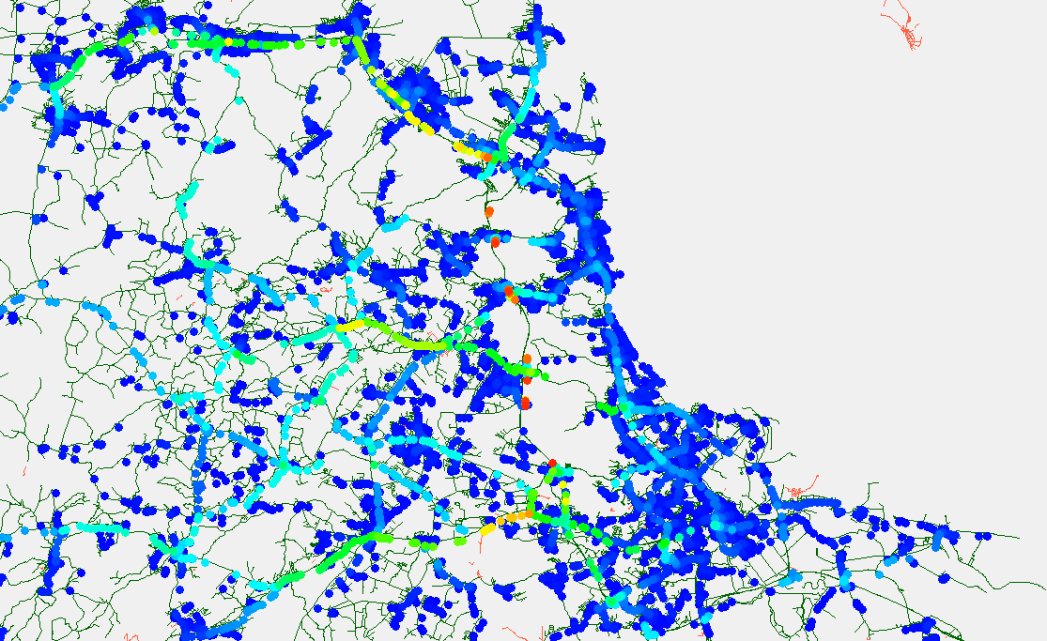
Trójmiasto

